Slide 1

1번째 오류 발생
Mapper.xml 에 세미콜론이 들어가서 오류가 발생 했다.

Slide 2
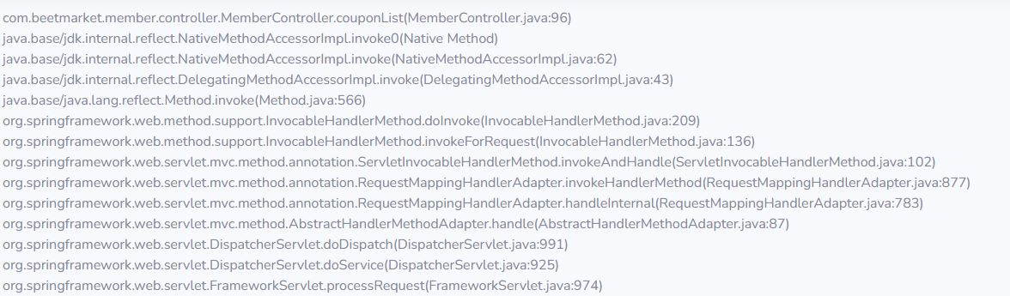
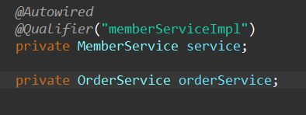
2번째 오류 발생
@Qualifier는 여러 개의 빈 중에서 정확하게 어떤 빈을 사용할지 지정해주지 않아서 오류가 발생 함

Slide 3


oninput 사용시 ajax 보다 먼저 실행이 되서 입력되는 데이터가 이상해진다
keyUp 으로 변경시 괜찮아진다

Slide 4
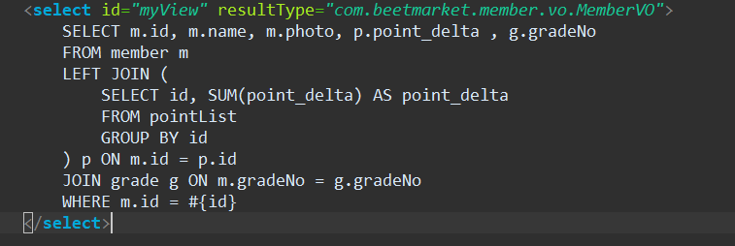
핵심 코드
SUM 을 이용하여 DB 에 들어가있는 증감 감을 모두 더해 최종적인 값이 나온다. SUM 을 사용 하기 위해서는 GROUP BY 를 사용 해야 하기때문에 2중 쿼리를 이용했습니다.

